Slide 1

Nhóm 10
QUẢN LÝ THỜI GIAN
Xây dựng website quảng bá văn hóa Lâm Đồng
Quảng Văn Sương: 2014485
Trần Đình Minh Nhật: 2014476
Phạm Ngọc Hưng: 2015595
Đỗ Nguyễn Quốc Kiệt: 2015600
Phạm Hoàng Nhật Huy: 2014458
GVHD: TS. Nguyễn Thị Lương

Slide 2
MỤC LỤC
Khái niệm
Quy Trình Quản Lý Thời Gian
Áp Dụng Vào Bài Nhóm
I
II
III

Slide 3
I
KHÁI NIỆM
Tối ưu hóa tài nguyên
Nhằm bảo đảm cho dự án hoàn thành các công việc đúng thời hạn.
Phân công và ưu tiên công việc
Theo dõi tiến độ

Slide 4

QUY TRÌNH QUẢN LÝ THỜI GIAN
II
Điều Khiển lịch biểu
1
1
Xác định các hoạt động, công việc
5
Ước lượng thời thời gian và nguồn lực dự án
2
Tính thời gian thực hiện công việc
4
3
Sắp xếp thứ tự công việc

Slide 5
Xác định hoạt động công việc
Tổng mức đầu tư
Nguồn nhân sự
Phân công công việc
5 thành viên
Lên kế hoạch làm việc theo mô hình Agile/ Scrum
200.000.000 VND (hai trăm triệu đồng)
Tên dự án
Người quản lý dự án
Thời gian thực hiện dự án
Xây dựng website quảng bá văn hóa Lâm Đồng
Quảng Văn Sương (PM)
3 Tháng (Trừ thứ 7 và chủ nhật không làm việc)

Slide 6
Tăng cường sự hiểu biết về Lâm Đồng
Mục Tiêu Đề Tài
Quảng bá và bảo tồn văn hóa Lâm Đồng
Tạo trải nghiệm thực tế ảo độc đáo
trải nghiệm VR/ 360

Slide 7
Giới thiệu tổng quan, chức năng tương tác với vật thể 3D/ 360, tham quan thực tế ảo, tìm kiếm lưu trữ thông tin
Phạm vi dự án
Nâng cao khả năng tương tác, quảng giới thiệu văn hóa cho tỉnh Lâm Đồng
Chỉ giới hạn trong khu vực Lâm Đồng.

Slide 8
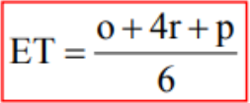
2. Tính thời gian thực hiện công việc
PERT là kỹ thuật phân tích thời gian thực hiện dự án
PERT dùng ước lượng thời gian sớm nhất và thời gian trễ nhất của dự án
Công thức:

Slide 9
3. Sắp Xếp thứ tự công việc
Lược đồ công việc của dự án (Project Schedule Network Diagrams).
-AOA,AON
Danh sách các công việc
Thời gian thực hiện công việc
Phạm vi dự án và các yêu cầu, ràng buộc.

Slide 10
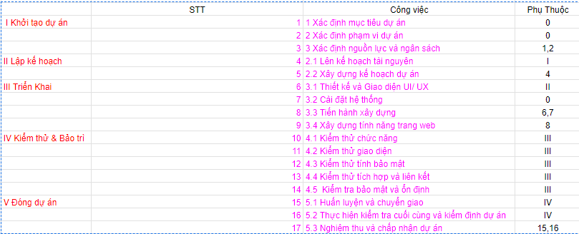
Sắp Xếp thứ tự công việc Phụ Thuộc nhau

Slide 11
4. Ước lượng thời gian và nguồn lực
PERT-AON - Thời gian hoàn thành sớm nhất
PERT-AON - Thời gian hoàn thành trễ nhất
TE1 = ET1
TEcuối = TEđầu + Etcuối
TEcuối = Max{TEđầu } + Etcuối
TL8 = TE8
TLđầu = TLcuối - ETcuối
TLđầu = Min {TLcuối - ETcuối}.
4
5

Slide 12
PERT-AON Critical Path và độ thả nổi
Độ thả nổi (thư giãn) của một nút công việc:
S = TL – TE.
Là mức độ thời gian cho phép công việc có thể kéo dài (hoặc bắt đầu trễ) mà tiến độ của dự án không bị ảnh hưởng.
Trong đó:
TL: thời gian hoàn thành trễ nhất.
TE: thời gian hoàn thành sớm nhất.
Đường dẫn tới hạn
Đường dẫn tới hạn là đường dẫn dài nhất trong biểu đồ mạng và có lượng thời gian chậm trễ là bé nhất.
Nếu một hay nhiều hoạt động trên đường dẫn tới hạn bị trễ so với kế hoạch, toàn bộ dự án sẽ bị trễ.
Đường dẫn tới hạn (Critical Path) gồm các nút công việc có độ thả nổi S = 0, là những công việc không được phép trễ hạn để bảo đảm tiến độ của dự án.

Slide 13
5. Điều Khiển Lịch Biểu
Rút ngắn thời gian các công việc tới hạn bằng cách bổ sung tài nguyên hoặc thay đổi phạm vi.
Kỹ thuật rút ngắn lịch biểu
Crashing
Fast tracking
Rút ngắn lịch biểu nhiều nhất với chi phí gia tăng bé nhất.
Thực hiện song song hoặc chồng lên nhau.

Slide 14
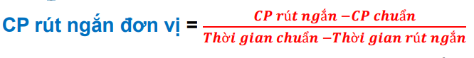
Các bước rút ngắn thời gian
Ước tính thời gian và chi phí trong điều kiện bình thường/ rút ngắn
01
02
Tìm đường GANTT chuẩn và tính tổng chi phí các công tác GANT
Tính chi phí rút ngắn trong 1 đơn vị thời gian dựa trên sơ đồ AON
03
Lựa chọn chi phí rút ngắn trong một đơn vị thời gian là nhỏ nhất trên đường găng
04
Kiểm tra đường găng - Lặp lại bước 4 nếu đường găng cũ còn tồn tại, ngược lại phải tìm đường GANTT mới
05

Slide 15
Các bước kéo dài thời gian
01
02
03
04
Xác định đường GANTT và các công tác GANTT
Tính chi phí kéo dài trong một thời đoạn của tất cả các công tác
Kéo dài thời gian task không nằm trên đường găng với chi phí kéo dài lớn nhất
Kiểm tra- Lặp lại bước 3 nếu đường găng cũ còn tồn tại, ngược lại kéo dài đường găng có chi phí lớn nhất

Slide 16
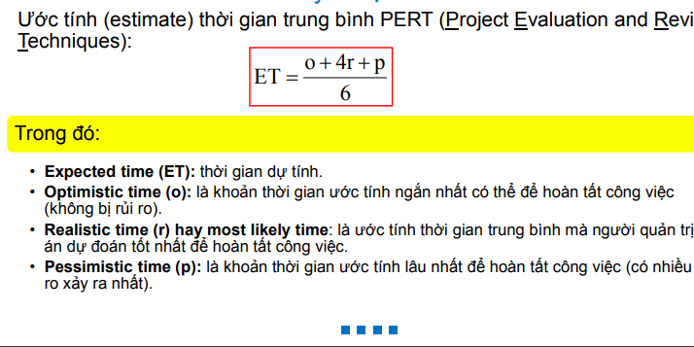
Tính thời gian thực hiện công việc
Kỹ thuật PERT
PERT là kỹ thuật phân tích dùng để ước lượng thời gian thực hiện dự án khi có nhiều điều không chắc về thời gian ước lượng - của từng công việc.
PERT dùng ước lượng thời gian xác suất dựa trên việc sử dụng các ước lượng lạc quan, khả dĩ và bi quan của các thời gian thực hiện công việc.

Slide 17
Áp Dụng Vào Bài Nhóm
III

Slide 18
Demo

Slide 19
Thanks
Do you have any questions?
Sign by: Nhóm 10 - Quản lý thời gian

